Slide 1

Gestão Fácil e Eficiente Consultoria e Assessoria Contábil
Gestão Fácil Eficiente Copyright © 2018-2025

Slide 2

Sobre Nós
A História da Gestão Fácil e Eficiente – GFE
A GFE nasceu em 2018 de um sonho do Contador, Joao Paulo, que após anos trabalhando em grandes empresas de contabilidade, tecnologia da informação e como servidor público, percebeu uma necessidade crescente no mercado: proporcionar uma consultoria contábil estratégica, customizada e não apenas operacional para o setor público.

Slide 3
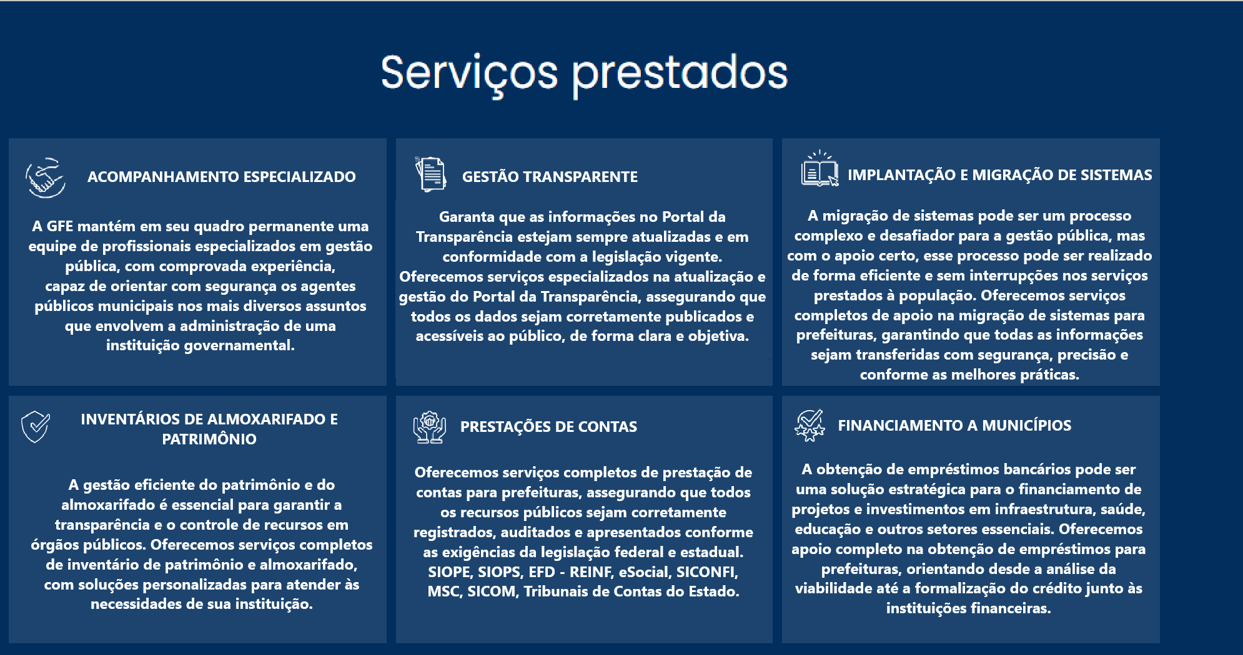

Slide 4










Slide 5
ENDEREÇOS:
R. Quatorze, número 500
Jardim Monte Verde – Três Corações/MG
R. Um, número
Serrote – Lambari/MG
CONTATO:
+55 (35) 99966-2120
+55 (35) 98709-5378
e-mail: joaopaulocontador@gmail.com
HORÁRIO DE ATENDIMENTO
Segunda à Sexta, das 08h às 17h30.
Responsável técnico João Paulo Ribeiro Luz - CRCMG 130003/0-7

Slide 6




Gestão Fácil e Eficiente Consultoria e Assessoria Contábil
www.gestaofacileeficiente.com.br
R. Quatorze, 500 Jardim Monte Verde Três Corações/MG
+55 35 98709-5378

